Slide 1

指针高级-数组指针
葛以伟

Slide 2

C语言
数组指针的概念
知识回顾 新课导入 目标及重难点 新授 总结与合作探究 作业 限时检测

Slide 3
C语言
指针的计算
二级指针和多级指针
数据指针
函数指针
知识回顾 新课导入 目标及重难点 新授 总结与合作探究 作业 限时检测

Slide 4
C语言
索引遍历二维数组
指针遍历二维数组
目标：
知识回顾 新课导入 目标及重难点 新授 总结与合作探究 作业 限时检测

Slide 5
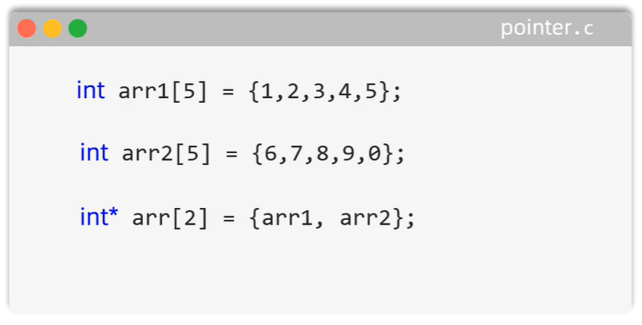
C语言
一、二维数组补充
二维数组的定义补充：
知识回顾 新课导入 目标及重难点 新授 总结与合作探究 作业 限时检测

Slide 6
C语言
二、二维数组遍历（索引）
习题：定义一个3行5列的二维数组，并遍历。（之前学过）
int arr[3][5] = {
{1,2,3,4,5},
{11,22,33,44,55},
{111,222,333,444,555}
}
知识回顾 新课导入 目标及重难点 新授 总结与合作探究 作业 限时检测

Slide 7
C语言
二、二维数组遍历（索引）
上一题每一列的个数都是固定的，如果每一列的个数不是固定，怎么定义呢，怎么遍历呢？
思路：事先把一维数组都定义完毕，再放大一个大的数组中。
知识回顾 新课导入 目标及重难点 新授 总结与合作探究 作业 限时检测

Slide 8
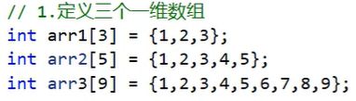

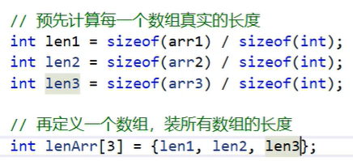
C语言
二、二维数组遍历（索引）
知识回顾 新课导入 目标及重难点 新授 总结与合作探究 作业 限时检测

Slide 9
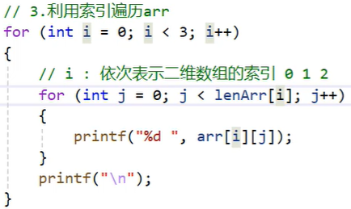
C语言
二、二维数组遍历（索引）
知识回顾 新课导入 目标及重难点 新授 总结与合作探究 作业 限时检测

Slide 10
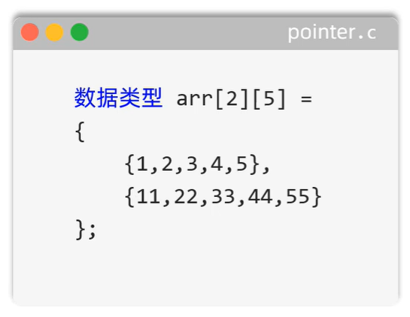
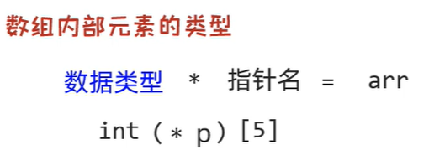
C语言
三、二维数组遍历（指针）
第一种二维数组：
如何获取二维数组的指针（地址）呢？
知识回顾 新课导入 目标及重难点 新授 总结与合作探究 作业 限时检测

Slide 11
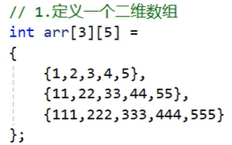
C语言
三、二维数组遍历（指针）
第一种二维数组：
知识回顾 新课导入 目标及重难点 新授 总结与合作探究 作业 限时检测

Slide 12
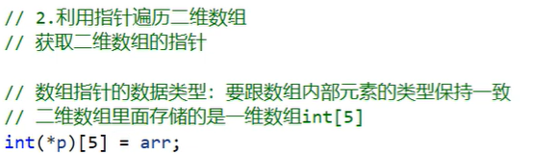
C语言
三、二维数组遍历（指针）
第一种二维数组：
知识回顾 新课导入 目标及重难点 新授 总结与合作探究 作业 限时检测

Slide 13
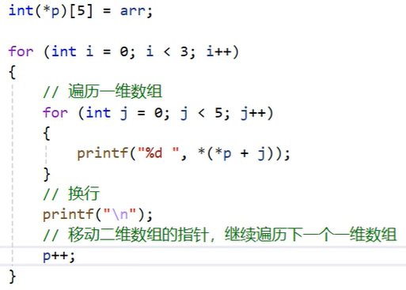
C语言
三、二维数组遍历（指针）
第一种二维数组：
知识回顾 新课导入 目标及重难点 新授 总结与合作探究 作业 限时检测

Slide 14
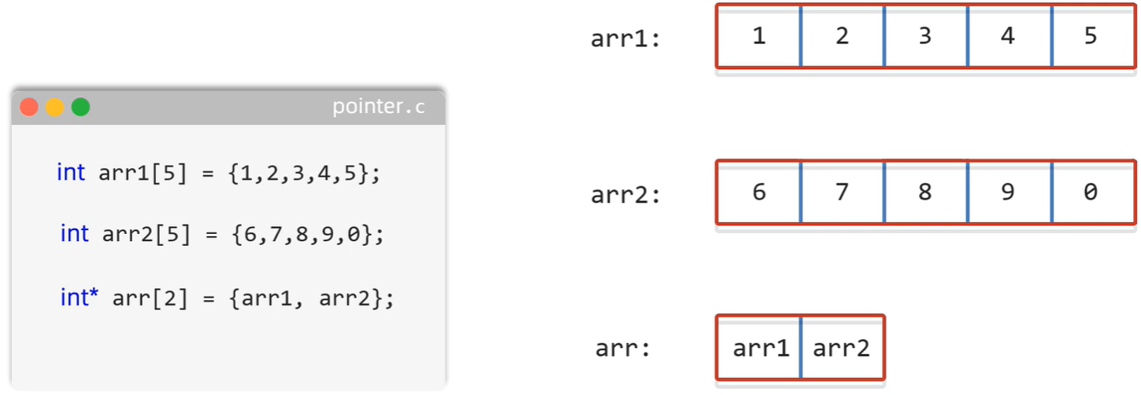

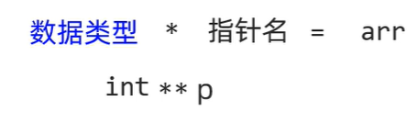
C语言
三、二维数组遍历（指针）
第二种二维数组：
怎么遍历呢？
知识回顾 新课导入 目标及重难点 新授 总结与合作探究 作业 限时检测

Slide 15
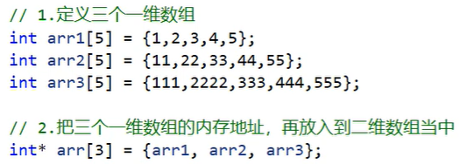

C语言
三、二维数组遍历（指针）
第二种二维数组：
知识回顾 新课导入 目标及重难点 新授 总结与合作探究 作业 限时检测

Slide 16
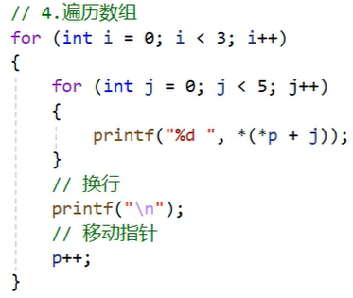
C语言
三、二维数组遍历（指针）
第二种二维数组：
知识回顾 新课导入 目标及重难点 新授 总结与合作探究 作业 限时检测

Slide 17
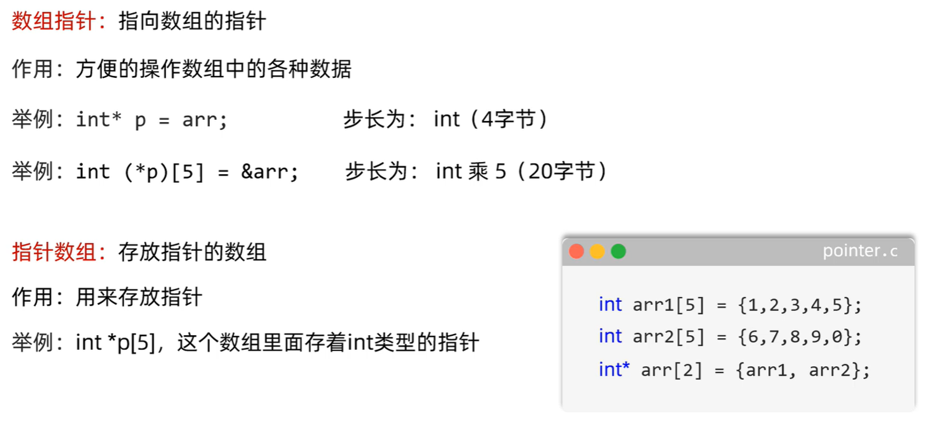
C语言
细节、数组指针和指针数组
知识回顾 新课导入 目标及重难点 新授 总结与合作探究 作业 限时检测

Slide 18
总结
索引遍历二维数组
指针遍历二维数组
知识回顾 新课导入 目标及重难点 新授 总结与合作探究 作业 限时检测

Slide 19
作业
课堂代码，自己写一遍。
知识回顾 新课导入 目标及重难点 新授 总结与合作探究 作业 限时检测

Slide 20
限时检测
指针
知识回顾 新课导入 目标及重难点 新授 总结与合作探究 作业 限时检测

